Slide 1
- Out of Bounds
System Software Lab.
20200451
박세원

Slide 2
CONTENTS
01
02
03
04
Array?
Out of Bounds?
arbitrary addr read
05
Exploit
arbitrary addr write

Slide 3

01
Array?

Slide 4
Array?
Array
Attribute
array reference
같은 자료형의 변수나 객체를
여러 개 관리해야 하면,
이들을 요소로 하는 배열을
선언해 사용한다.
배열은 연속된 메모리 공간을 점유한다.
점유하는 공간의 크기는
요소 개수, 자료형 크기의 곱
각 요소의 주소는
&arr[k] = arr + sizeof(elem)*k
arr
&arr[k] = arr + sizeof(elem) * k
arr[n]
… | arr[0] | arr[1] | arr[2] | … | arr[k] | … | arr[n-1] | …
sizeof(arr)

Slide 5

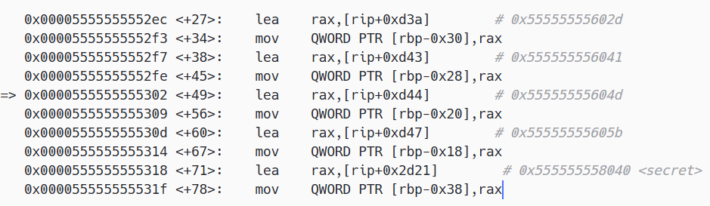

array reference
8byte
oob_read.c
COMPANY INFORMATION
debug

Slide 6
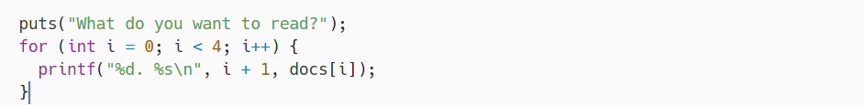
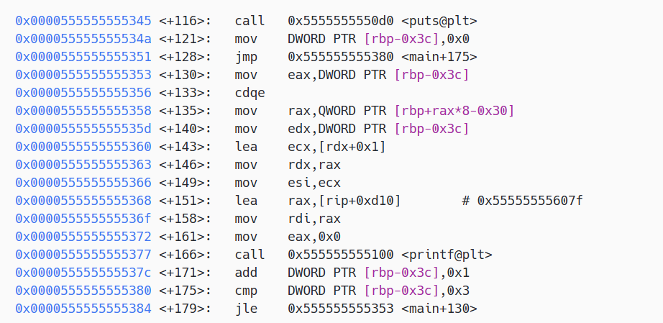

array reference
oob_read.c
stack
debug
…
char *
char *
char *
char *
…
rbp-0x30
rbp-0x28
rbp-0x20
rbp-0x18

Slide 7

02
OOB?

Slide 8
What is OOB?
OOB vuln: 배열의 경계를 넘어서서 값을 읽거나 쓸 수 있을 때 발생하는 취약점
Why occurred?
idx가 음수 이거나 배열의 길이를 벗어날 때… 프로세스는 요소의 주소를 계산할 뿐,
계산한 주소가 배열의 범위 안에 있는지 검사 ✖️
이를 이용해 인덱스를 임의 값으로 설정할 수 있다면, 특정 오프셋에 있는 메모리의 값을 참조 가능

Slide 9
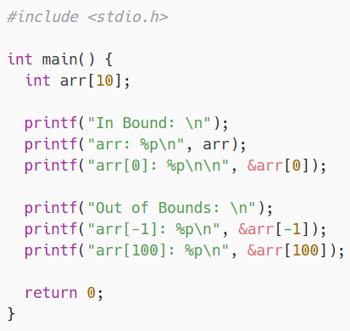
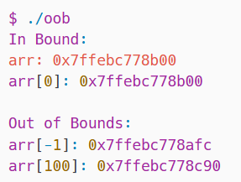
Proof of Concept
oob.c
컴파일러(gcc)는 배열의 범위를 명백히 벗어나는 -1, 100을 인덱스로 사용했음에도 아무런 경고도 띄워주지 않는다.
oob.c 실행
즉, OOB를 방지하는 것은 전적으로 개발자의 몫…

Slide 10

03
Arbitrary addr read

Slide 11
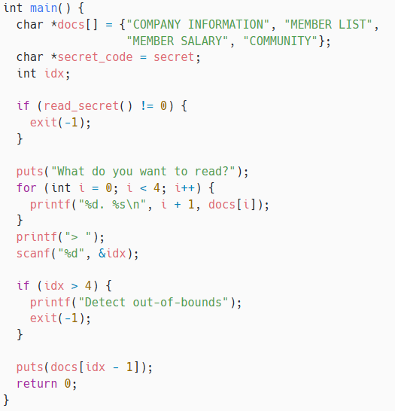
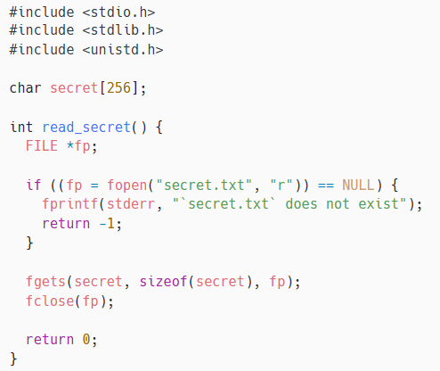
Arbitrary addr read
oob_read.c
8byte
음수에 대한 확인 미흡

Slide 12
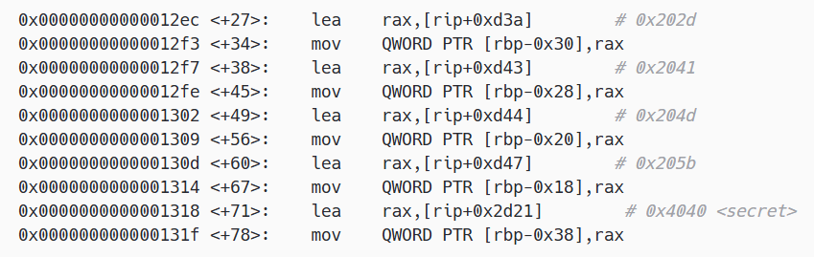
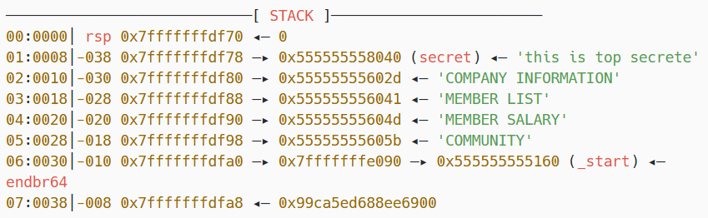
Arbitrary addr read
debug
…
…
0x55555555605b
0x55555555604d
0x555555556041
0x55555555602d
0x555555558040
…
…
docs[4]
docs[3]
docs[2]
docs[1]
debug
docs[0]
docs[-1]

Slide 13
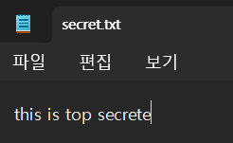
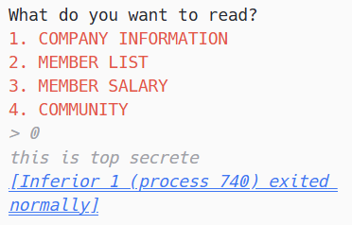
Arbitrary addr read
oob_read.c
debug
0을 입력하면?

Slide 14

04
Arbitrary addr write

Slide 15
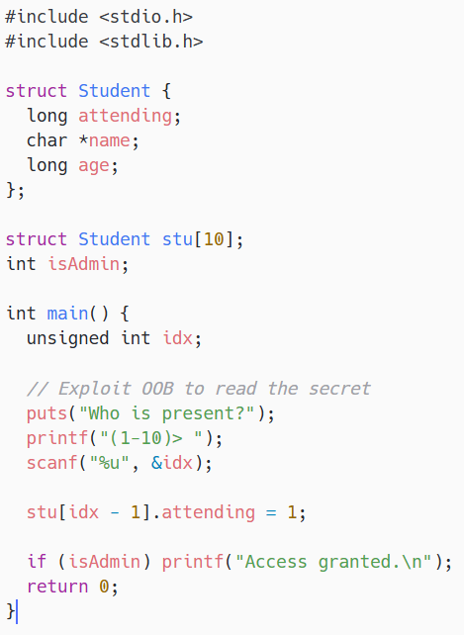
Arbitrary addr write
oob_write.c
8 + 8 + 8 = 24byte
그냥 idx check를 안 함

Slide 16


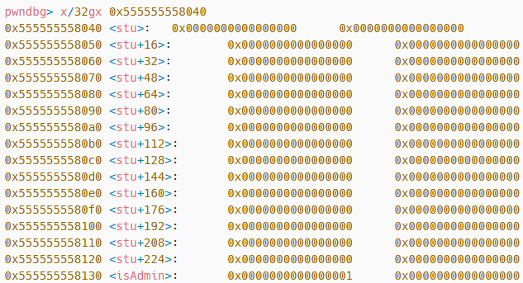
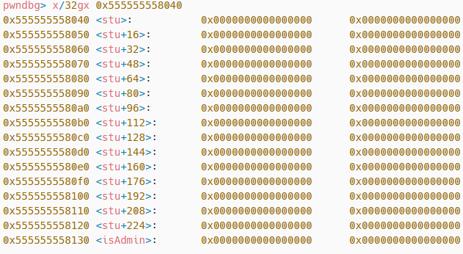
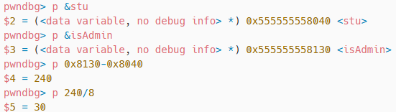



Arbitrary addr write
24byte * 10 = 240byte
oob_write.c
debug
240byte
debug

Slide 17

05
Exploit

Slide 18
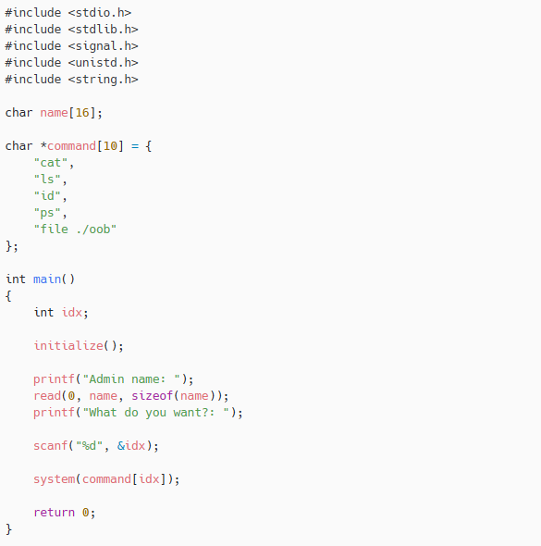
Exploit
out_of_bound.c
OOB vuln

Slide 19
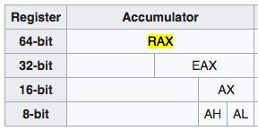


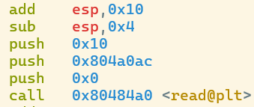
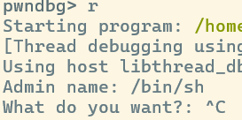
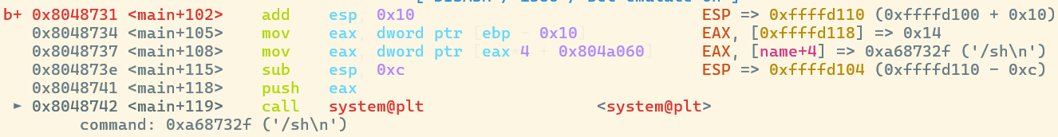
debug 32bit
debug
read(0x0, 0x804a0ac, 0x10)
EAX register는 4byte 이므로
/bin/sh\x00(8byte)가 들어갈 수 없다. HOW?

Slide 20


Exploit
debug
out_of_bound.c
out_of_bound.c
out_of_bound.c
system(“/bin/sh”)
*
/bin/sh\x00
/ | b | i | n | / | s | h | x00 | x08 | x04 | xa0 | xac | x00 | x00 | x00 | x00
0x804a0ac
idx: ??

Slide 21

Exploit
debug
debug
debug
debug
exploit.py
/ | b | i | n | / | s | h | x00 | x08 | x04 | xa0 | xac | x00 | x00 | x00 | x00

Slide 22
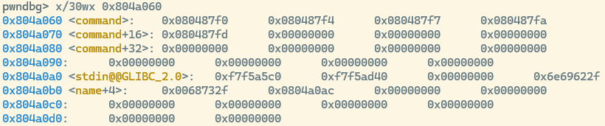
Exploit
0x0804a0ac
debug
idx: 21

Slide 23
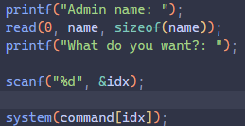
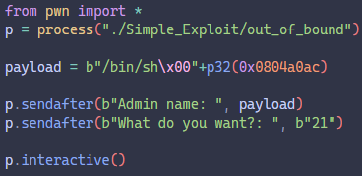
Exploit

Slide 24
THANKS!
Do you have any questions?

